Slide 1
Eventos &
Intents
1TEL05 - Servicios y Aplicaciones para IoT
Clase 2.1
Prof. Stuardo Lucho

Slide 2
Gestión de eventos

Slide 3
Eventos
Alguna acción que sucede:
En la UI: Click, drag, select
En el dispositivo: caminar, manejar, acelerómetro,sensores
→ Los eventos son gestionados por el sistema Android y son siempre lanzados. Depende de cada aplicación gestionar si los captura o no.

Slide 4
Event Handlers
Métodos que realizan una acción en respuesta a un evento.
Se pueden implementar de dos formas:
Configurar en la vista (xml) e implementar en java
Configurar e implementar en java

Slide 5
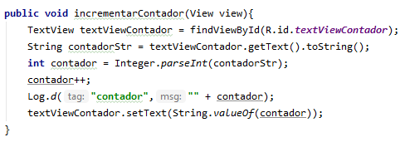
Configurar en la vista (xml) e implementar en java
→ Ejemplo: Incrementar en 1 el contador: en JAVA:
En la actividad que abrió la vista debe crear un método con las siguientes características:
modificador público
retornar void
recibir como parámetros el objeto View (para saber desde que vista fue llamado)
findViewById → permite obtener un View por su ID.
R.id.<id del view> → permite indicar el ID de un Recurso (R = res)

Slide 6
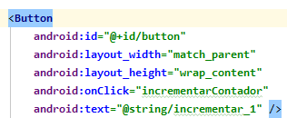
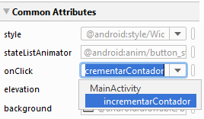
Configurar en la vista (xml) e implementar en java
En el XML:
Se vincula la acción onClick del botón al método recién creado: (puede ser por la interfaz o a nivel de xml)

Slide 7
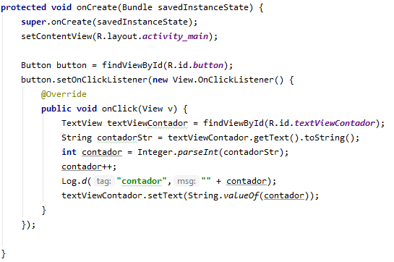
Configurar e implementar en java
La otra opción es configurar e implementar la funcionalidad del click directamente desde Java.
Para esto se define un Click handler y se debe realizar en el método onCreate()

Slide 8
Activities & Intents

Slide 9
¿Qué es un activity?
Es un componente que represente una ventana, la cual a su vez contiene un conjunto de vistas (views)
Normalmente ocupa toda la pantalla pero puede ser embebido mediante fragmentos.
Es una clase Java.
Gestiona la interacción del usuario, como clicks, entrada de texto, login, etc.
Puede iniciar otras actividades en su misma App o en otras Apps.
Tiene un ciclo de vida: created, started, run, resumed, paused, stopped y destroyed.
Se pueden definir relaciones padre-hijo entre actividades para la navegación del usuario (botón atrás por ejemplo).
Cuando se crea un activity, este crea la vista.

Slide 10
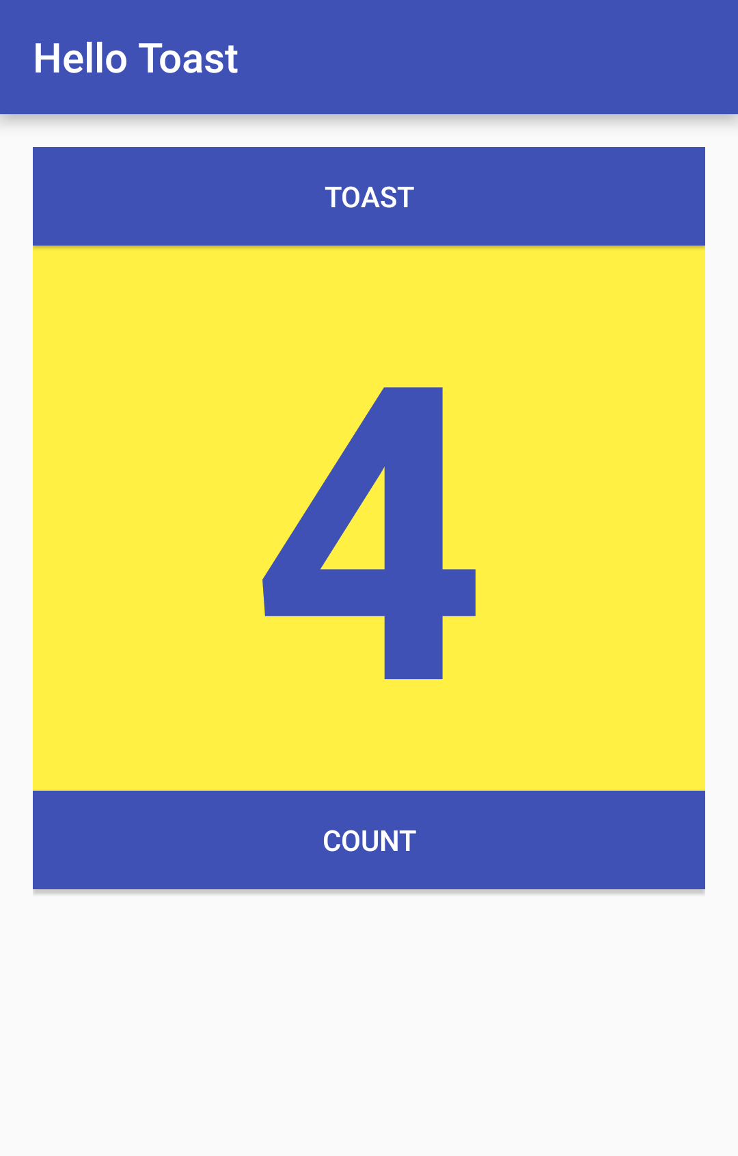
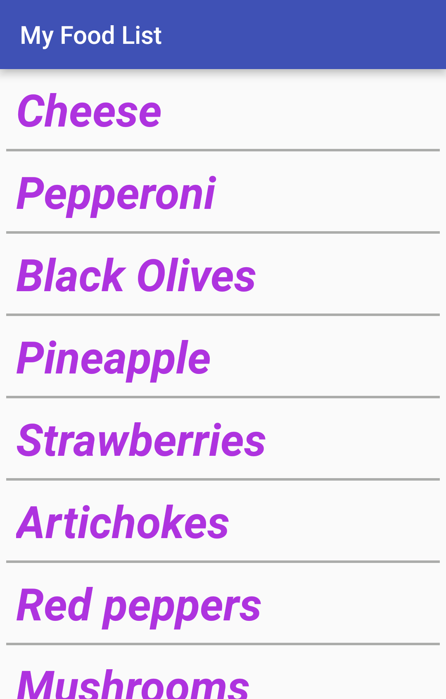
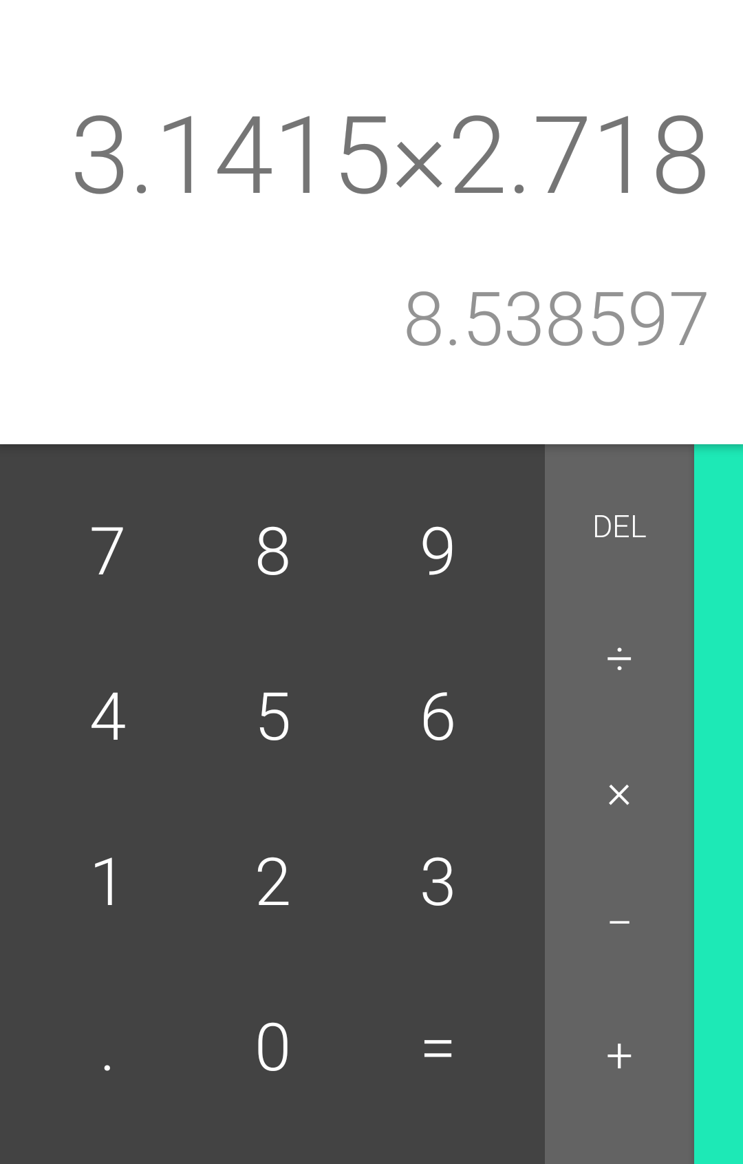
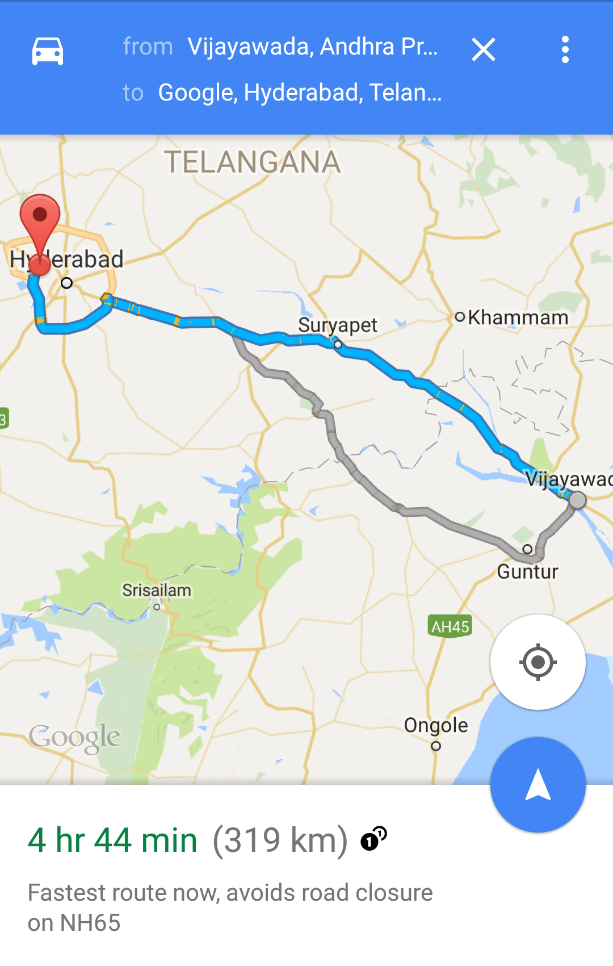
Algunas actividades

Slide 11
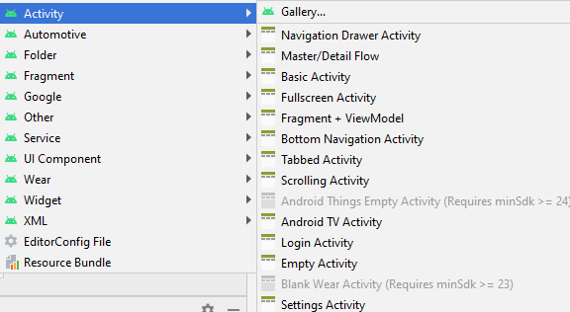

Creación de activities
Se puede hacer usando el IDE:
o
Manualmente:
Definir un layout (XML)
Crear una clase Java y heredar de AppCompatActivity
Conectar la Actividad con el Layout en el método onCreate
Declarar la Actividad en el Android manifest

Slide 12
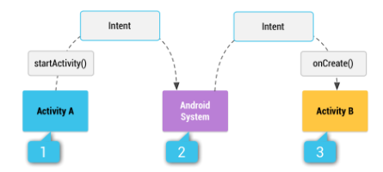
Intent
Para iniciar un Activity desde otro Activity se hace uso de un Intent.
¿Qué es un Intent? → Es una descripción de una operación a ser realizada. Es un objeto usado para solicitar una acción desde otro componente vía el sistema Android.
¿Qué pueden hacer los Intents?
Iniciar un Activity
Iniciar un Service
Lanzar un Broadcast

Slide 13
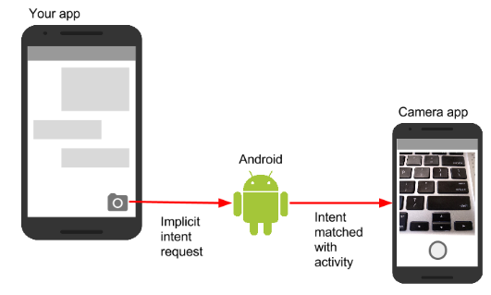
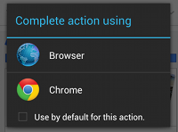
Explicit e Implicit Intents
Existen dos tipos de Intents:
Explicit Intent → inicia un Activity en particular
Implicit Intent → le dice al sistema que busque un Activity que pueda gestionar la solicitud.
Si dos activities pueden gestionar el Intent, Android muestra el App Chooser

Slide 14
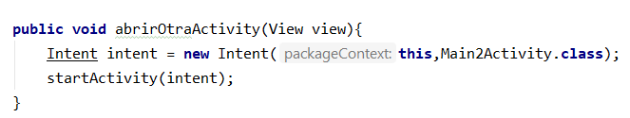
Iniciando un nuevo Activity
Para abrir un Activity desde otro Activity se usará Explicit Intent.
Cree un Intent:
Intent intent = new Intent( this , ActivityName.class );
Lanza la actividad:
startActivity( intent );
Por ejemplo: Abrir un activity (Main2Activity) al presionar el botón.
Activity a abrir
Contexto de la aplicación, en este caso, la misma Activity

Slide 15
Enviar información entre Activities
Existen dos formas:
Data: un único parámetro cuya ubicación puede ser representada por una ruta (archivo, url, etc)
Extras: uno o más parámetros enviados en formato llave-valor (key-value).

Slide 16
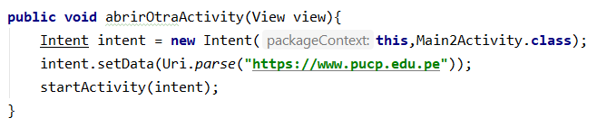
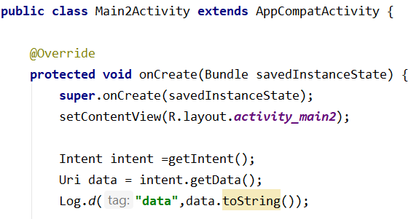
Enviar información entre Activities - Data
Enviar usando Data
Recibir Data en el Activity destino (en este ejemplo Main2Activity)
La actividad que es creada con Intent, accede a esta por medio de getIntent();

Slide 17
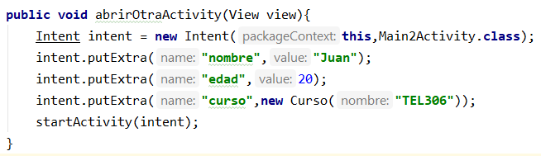
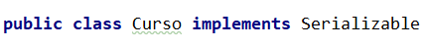
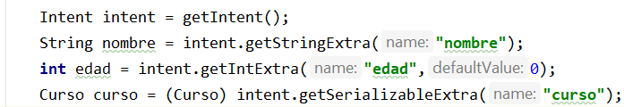
Enviar información entre Activities - Extras
Enviar usando Extras
Recibir Extras en el Activity destino (en este ejemplo Main2Activity)
La clase debe ser serializable
Se reciben según el tipo de dato. Para objetos se usa getSerializableExtra() con casteo

Slide 18
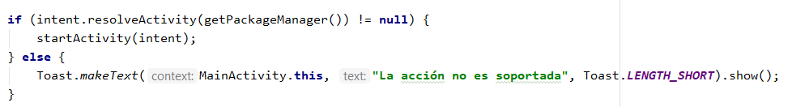
Implicit Intents
Para lanzar Implicit Intents:
Crear un Intent con la acción por realizar
Validar que el equipo soporta la acción a realizar y lanza el intent… OJO a partir de Android 30, ver siguiente Diapo.
Puede encontrar una lista de las acciones más comunes en:
→ https://developer.android.com/guide/components/intents-common.html

Slide 19
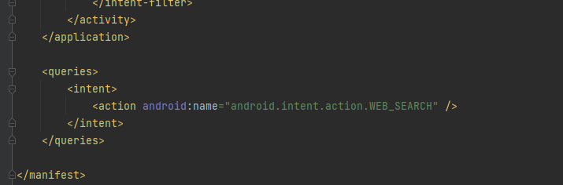
Implicit Intents - validación
A partir del Android 30, para implicit Intents, es necesario definirlos en el manifiesto, caso contrario, Android siempre devolverá nulo.

Slide 20
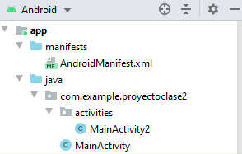
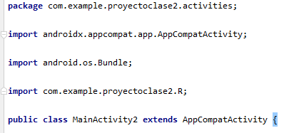
Intents en otros paquetes
Si configura un intent fuera de la raíz de su proyecto, necesita importar la librería R.

Slide 21
¿Preguntas?

Slide 22
Muchas gracias

